Slide 1
מערכת שידורים לאומית

Slide 2
המאבק להתיישבות
היסטוריה ממלכתי לחטיבה העליונה
שם המורה: יעל בוגין

Slide 3
נושאי הלימוד לחלק
הגבלות הספר הלבן על ההתיישבות ורכישת הקרקעות
רכישת הקרקעות
פרשת ביריה
אחת עשרה הנקודות בנגב
צינור המים לנגב
ההתיישבות כמעצבת גבולות

Slide 4
לפני שאני מתחיל לדבר
אני רוצה להגיד משהו...
רקע שאי אפשר לענות היטב בלעדיו

Slide 5
הספר הלבן (של 1939)
(חייבים לדעת) תמיד לזכור: בא"י ⅓ מהאוכלוסייה יהודים
צמצום רכישת הקרקעות ע"י היהודים:
יוכלו לרכוש קרקעות רק ב-5% משטח הארץ
פירוט רב יותר בפקודת הקרקעות מ- 1940

Slide 6
פקודת הקרקעות 1940
השלמה להוראות הספר הלבן 1939:
שטח א"י חולק לשלושה חלקים:
בכ- 5% משטח הארץ מותרת רכישת אדמות ליהודים
כ- 30% משטח הארץ מותרת מכירת קרקעות ליהודים באישור מיוחד מהנציב העליון
כ- 65% משטח הארץ אסורה רכישת אדמות ליהודים

Slide 7
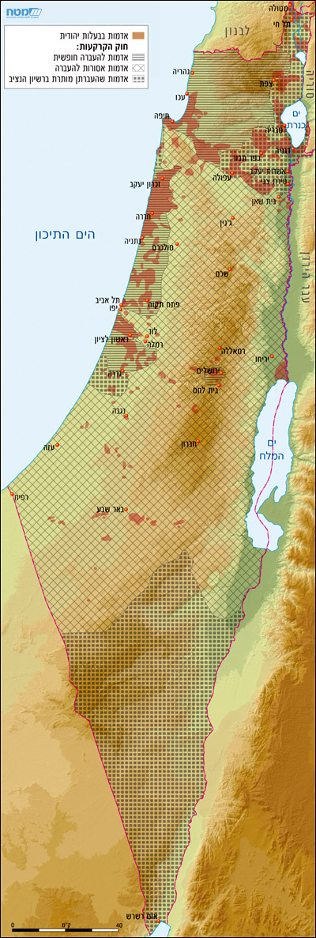
מפת חוק הקרקעות - מאתר מט"ח

Slide 8
העליה לביריה

Slide 9
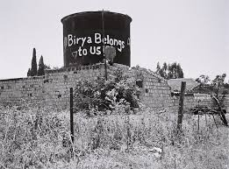
Birya Belongs To Us
בינואר 1945 - עלו לקרקע המחלקה הדתית של הפלמ"ח
כשנה אחר כך מצאו הבריטים חומרי נפץ לא רחוק מהיישוב, אסרו את כל חבריו ותפסו את היישוב.
ביא' באדר - עלו 3000 חברי תנועות נוער לביריה, הקימו את ביריה ב'.
הבריטים פינו, ועוד באותו לילה עלה ביריה ג'...

Slide 10
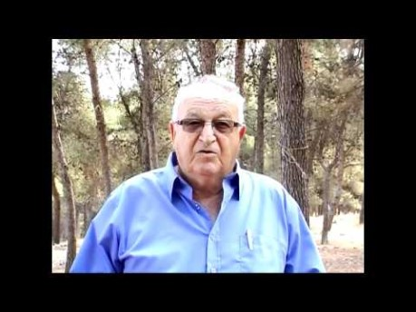
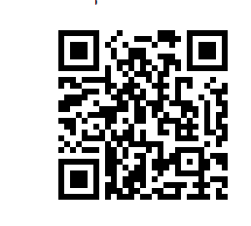
העלייה לביריה יא’ באדר (1946)
תמונת השלט על מגדל המים מכפר תבור (מאתר המועצה המקומית)
כמוהו היו רבים בכל הארץ
העדות כאן משה וייס שהשתתף כנער בעליה ל"ביריה ב'"
Notes:
שקף 10 – עדות משה וייס על העליה לביריה ב' https://www.youtube.com/watch?v=2kxHUOAsYQ0 (0:16-2:10)

Slide 11
ואלתרמן
"הוא שיטח את גופו בשדה מלוא קומה
ועינו כסכין הבריקה.
ואדמת הטרשים, הפראית, הקדומה
אחזה בו, תפסה והחזיקה….
אבל כך,
בגופו של אדם יהודי,
לא תחזיק אדמה אחרת!..."
"אדמת ביריה"
נתן אלתרמן ("הטור השביעי")
שלוש פעמים עקר הצבא הבריטי את גדרות ביריה, והן נתקעו מחדש. אנשי המקום והמאות שנהרו ובאו לעזרתם השתטחו על האדמה, והחיילים עמלו לטלטלם ולעקרם בכח מאדמת הר כנען.

Slide 12
מפנים את המבט לנגב
נגבה שנוסדה ב- 1939 מסמלת בשמה ובמקומה את הכיוון
הנגב בחלקו הגדול- אסור לקניית קרקעות ליהודים!
אז אסור…
מתחילים בתחנות ניסוי חקלאיות
מגייסים פקיד יהודי בטאבו בעזה לעזרה

Slide 13
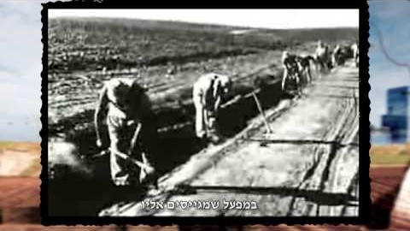
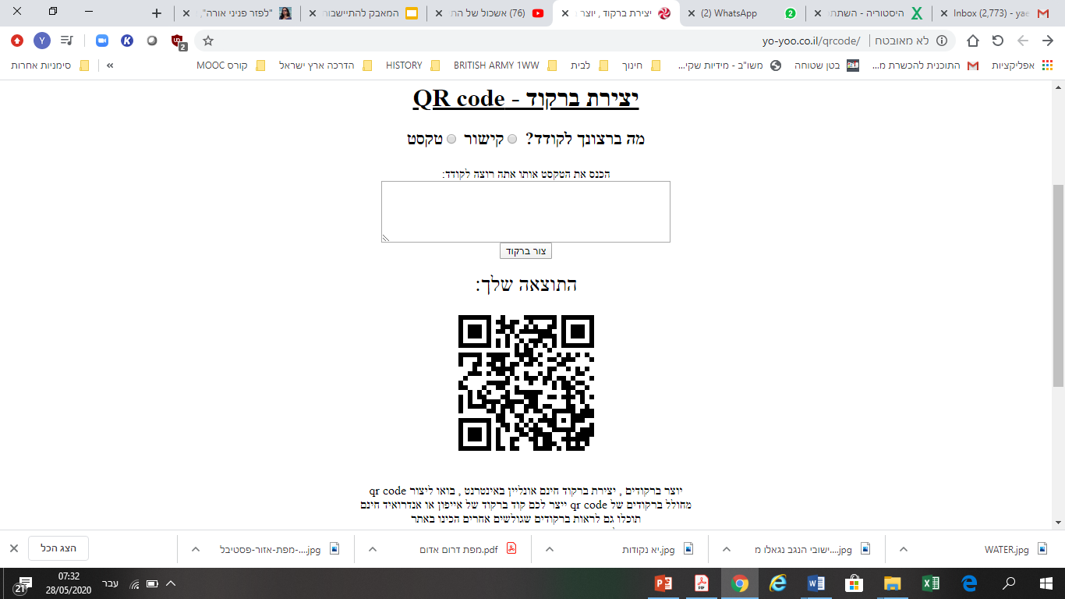
מתחילים ליישב את צפון הנגב
יישובי הנגב המוקמים בזמן מלחמת העולם השנייה
קטע מסרטון "אשכול של התיישבות" מכנס נגב 2013, הפקה מדרשת נצרים
Notes:
שקף 13 - ההתיישבות בנגב – מ1:46- 2:05 – אשכול התיישבות בנגב (מדרשת נצרים) https://www.youtube.com/watch?v=RJA6QclPsK8

Slide 14
מתכננים מבצע התיישבות
עצום!
בלילה אחד- בסתיו 1946 יקימו 11 ישובים חדשים!
המועד שנבחר- מוצאי יום כיפור תש"ז
משנים את מפת הנגב...

Slide 15
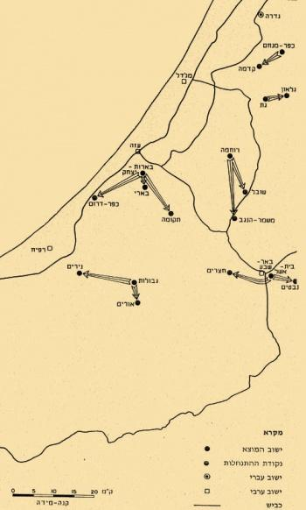
ההתארגנות למבצע
קבוצות שיעלו להתיישבות
מאות מתנדבים לעזרה
מסגרות לצריפים
קרשים למגדל מים
אוהלים
גדרות תיל
ועוד לא הזכרנו- שמירת סוד, מזון, מים ותחבורה...
המפה מאתר ISRAEL DEFDNCE

Slide 16
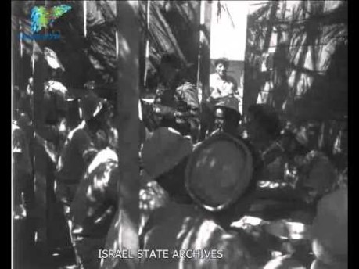
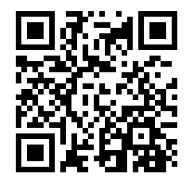
עליית 11 הנקודות
תאור המבצע ביומני כרמל
מארכיון המדינה
Notes:
?
שקף 14 – עליית אחת עשרה הנקודות יומני כרמל https://www.youtu2:05be.com/watch?v=m9-TQDkhW2E (מדקה 2:20-

Slide 17
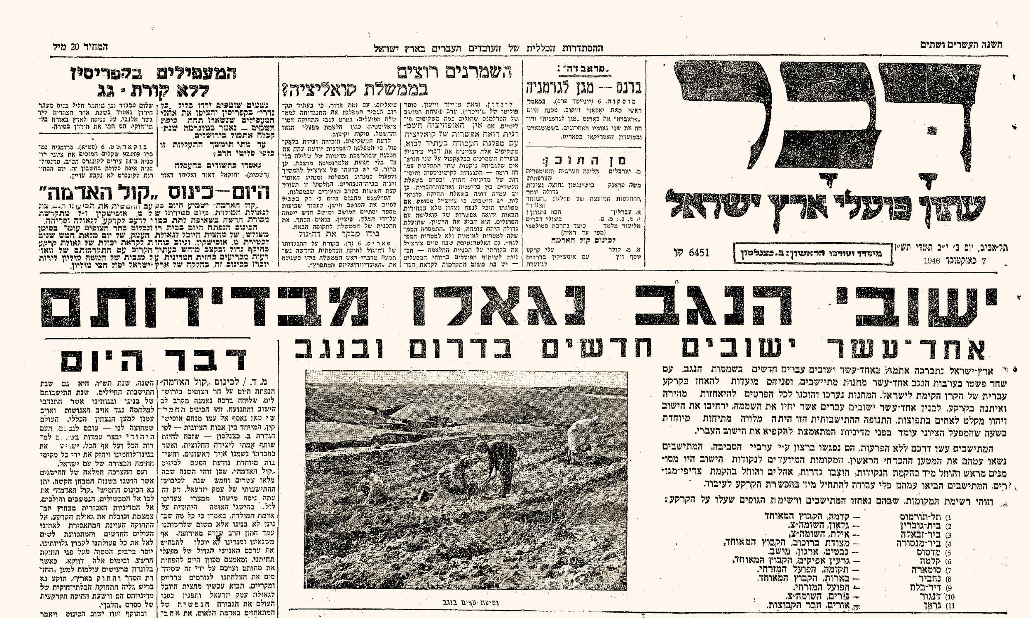
התגובות
שער "דבר" למחרת
מאתר קווים ונקודות.

Slide 18

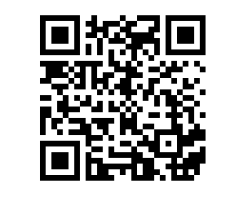
בדרך להפסקה
האזינו ל"שיר ערש נגבי"
מילים יחיאל מוהר, לחן משה וילנסקי,
שירה שושנה דמארי, וצאו להפסקה.
נפגש בעוד9 דקות, אחרי שתישתו משהו.
Notes:
שקף לקראת הפסקה ( 18 ) שיער ערש נגבי – מילים יחיאל מוהר, לחן משה וילנסקי, https://www.youtube.com/watch?v=fAGq389q5Dg

Slide 19
מה בחלק השני של השיעור
צינור המים לנגב
פיצוח שאלות בגרות

Slide 20
צינור המים לנגב

Slide 21

בנגב כעשרים ישובים
הבעיה הגדולה ביותר היא מים
בלי מים אין חיים, בלי מים ההתיישבות לא תחזיק מעמד, בוודאי לא תתפתח
בינתיים קונים מים מהשכנים הבדואים,
מביאים מים מבארות סמוכות בחביות.
על זה אי אפשר לבנות ישוב, חקלאות
התמונה מאתר פינטרסט

Slide 22
על הקשר בין עליית
11 הנקודות והנחת צינור המים לנגב
עוד קטע מסרטון
"אשכול של התיישבות"
Notes:
שקף 22 – חלק ראשון צינור המים לנגב (אשכול - התיישבות בנגב) 2:40-4:06 https://www.youtube.com/watch?v=RJA6QclPsK8

Slide 23
הנחת הצינור
צינור המים לנגב מונח.
בכל ישוב יהודי בנגב יפתחו ברז והמים יזרמו…
לא. זה לא מובן מאליו
Notes:
שקף 23 – המשך הסיפור מאותו סרטון https://www.youtube.com/watch?v=RJA6QclPsK8

Slide 24
ואלתרמן?!
"...לא פעם נחלקו דעות חכם ופתי:
את ההיסטוריה מי עושה, למי יתרון…
(הפרלמנטים,
הנשיא / הסנטור,
ההון...)
נכון, אך יתכן כי עד לסוף דבר
יובהר כי אותה עשה האינסטלטור אשר חיבר צינור עם ברז למדבר"
אתם כבר יודעים שאלתרמן מתאר במילים את התחושה של בני הדור
"סימפוניה לצינור" - אלתרמן
(הטור השביעי)

Slide 25
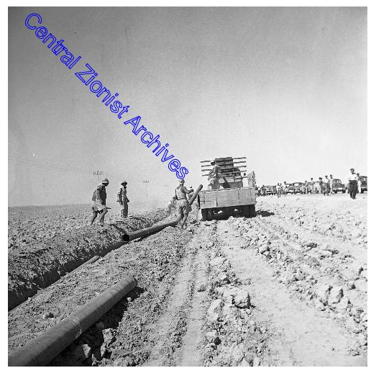
וועדת אונסקו"פ והצינור הציוני
חברי וועדת אונסקו"פ עוצרים בדרכם לנגב ליד מניחי הקו המזרחי
בהמשך יבקרו גם בניר עם - במחנה מקורות ויקבלו הסבר על הפרויקט
התמונה ממאמר "סובי ממטרה" של שרון עמבר, אוצרת המוזיאון בניר עם

Slide 26
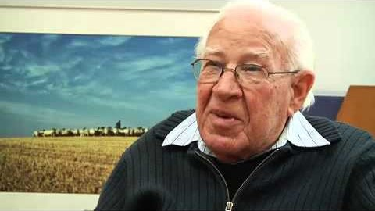
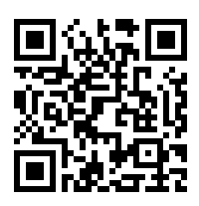
אהרון ידלין, בן87 בזמן הראיון(2013) חבר קיבוץ חצרים מספר על הנחת צינור המים לנגב
מערוץ היוטיוב של "תולדות ישראל"
Notes:
שקף 26 – אהרון ידלין מספר על צינור המים לנגב, מראיינים מ"תולדות ישראל" https://www.youtube.com/watch?v=3QydF1USon0

Slide 27
שאלות בגרות לפיצוח

Slide 28
שאלת בגרות ממועד חורף 2020
מאבק היישוב במנדט הבריטי והעברת שאלת א”י לאו”ם
א. הסבר את המטרות של היישוב היהודי בתחום ההתיישבות בא"י בשנים
1945-1947, והצג פעולה אחת של היישוב בתחום זה.
ב. הסבר את ההשפעה של ההעפלה על החלטת בריטניה להעביר את שאלת א"י לאו"ם, הצג שני גורמים נוספים שהשפיעו על החלטה זו.

Slide 29
פיצוח
סעיף א' הסבר את המטרות של היישוב היהודי בתחום ההתיישבות בא"י בשנים 1945-1947, והצג פעולה אחת של היישוב בתחום זה.
המטרות (לפחות שתיים):
מאבק בספר הלבן
הרחבת מרחב ההתיישבות היהודי - בעיקר לנגב - לקראת מדינה
פעולה:
? מתי בדיוק?
? איזו פעולה אני מכירה טוב יותר?
? כמה זמן יש לי לתשובה?

Slide 30
סעיף ב' הסבר את ההשפעה של ההעפלה על החלטת בריטניה להעביר את שאלת א"י לאו"ם, הצג שני גורמים נוספים שהשפיעו על החלטה זו.
ההשפעה של ההעפלה על החלטת בריטניה - בריטניה מצטיירת כמדינה הלוחמת בניצולי השואה. דעת הקהל בעולם כנגד בריטניה...
האימפריה הבריטית מצטמצמת, ויתרו על הודו…
לחץ נשיא ארה"ב

Slide 31
שאלה ממועד קיץ תשע”ט (2019)
מקור - שלטון המנדט הבריטי והיישוב היהודי (בשנים 1945-1947)
א. עיין בנספח שבו מוצגת קריקטורה שפורסמה ב-1947 בעיתון "אשנב"
(הבטאון הלא רשמי של ארגון ההגנה.
על פי מה שלמדת, מדוע שינתה הנהגת היישוב היהודי את מדיניותה כלפי בריטניה עם סיום מלחמת העולם השנייה?
הסבר כיצד עמדת היישוב היהודי כלפי בריטניה בשנים 1945-1947באה לידי ביטוי בקריקטורה. בסס את תשובתך על שתי דוגמאות מן הקריקטורה.
[הקריקטורה בשקף הבא]

Slide 32
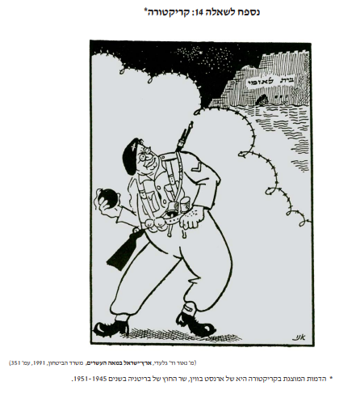
הקריקטורה מהנספח
חשוב שתדעו: הקריקטורה הזו קשה יחסית!
עם זאת - בואו ננסה ביחד:
מי הדמות בקריקטורה - בווין.
מי הוא? (גם אם לא יודעים - כתוב),
מה הוא עושה? מה יש לו ביד (רמז - אילו בגדים הוא לובש? מה על גבו?)
כנגד מה הוא לוחם?
מה בעצם אומרת הקריקטורה?

Slide 33
על פי מה שלמדת, מדוע שינתה הנהגת היישוב היהודי את מדיניותה כלפי בריטניה עם סיום מלחמת העולם השניה?
הסבר כיצד עמדת היישוב היהודי כלפי בריטניה בשנים 1945-1947 באה לידי ביטוי בקריקטורה. בסס את תשובתך על שתי דוגמאות מן הקריקטורה
מדוע שינתה הנהגת היישוב את מדיניותה אחרי סיום המלחמה?
בגלל ניצולי השואה?
אכזבה מבריטניה?
[נכון בהחלט. רק הסבירו במה מדובר]
כיצד באה לידי ביטוי בקריקטורה?
[הסתכלו במה שכתבנו על הקריקטורה, מה רואים בה, איזו עמדה היא מייצגת]

Slide 34
ב. הצג פעולה אחת מתחום ההעפלה ופעולה אחת מתחום ההתיישבות שנקט היישוב היהודי בשנים 1945-1947, והסבר כיצד כל אחת מן הפעולות שהצגת קידמה את מטרות התנועה הציונית.
בתחום ההתיישבות- עליית11 הנקודות | פעולה בתחום ההעפלה- אקסודוס
כיצד מקדמת מטרות- קביעת עובדות, בדרך להגדרת מפה... | כיצד מקדמת מטרות- דעת קהל!!
כן! מותר לענות בטבלה.
אבל חייבים להסביר- לחבר טוב שאתם אוהבים...

Slide 35


